Slide 1
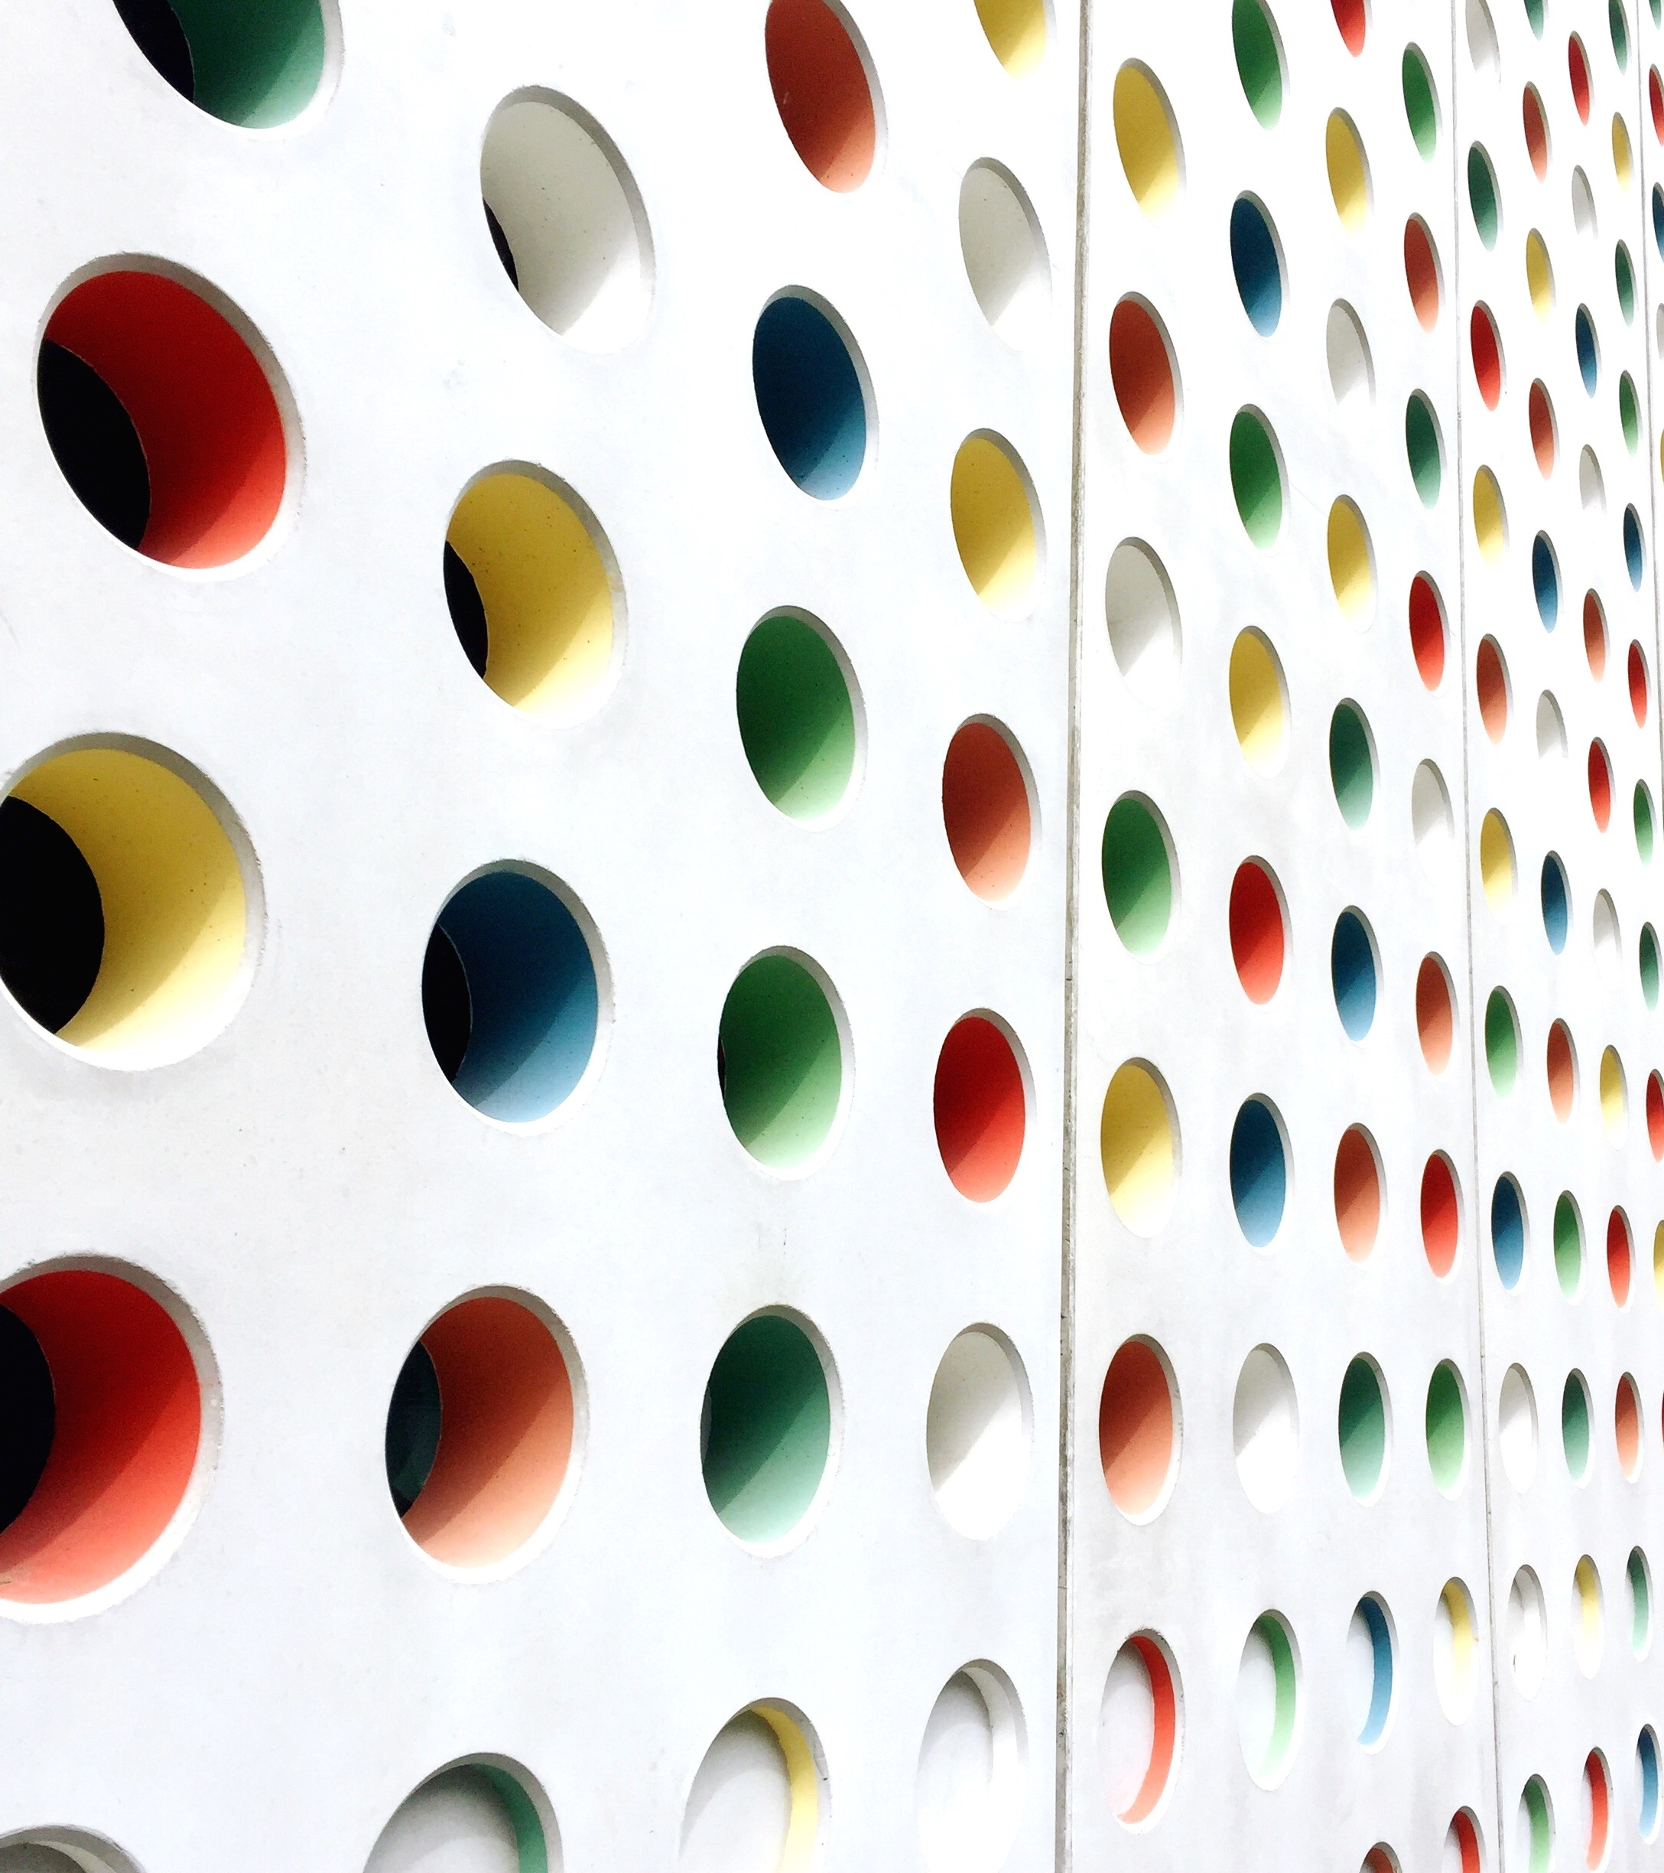
Asignacion 2led
Josue SErrano

Slide 2
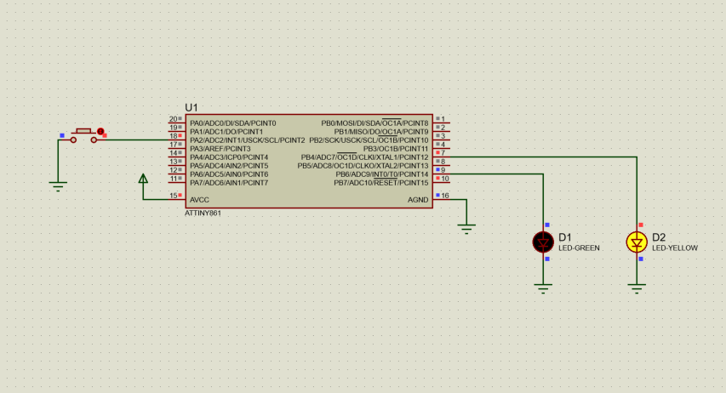

Slide 3
